Slide 1
Ваш ребёнок идёт в школу

Slide 2
Виды готовности к школе
Психологическая
Физическая
Специальная

Slide 3
Компоненты психологической готовности
Мотивационная
Волевая
Интеллектуальная
Социально-психологическая

Slide 4
Мотивационная готовность: наличие у детей желания стать школьником и выполнять серьёзную деятельность, учиться.

Slide 5
Волевая готовность: способность управлять своим поведением; умение организовывать рабочее место и поддерживать порядок; стремление преодолевать трудности; стремление к достижению результата своей деятельности.

Slide 6
Интеллектуальная готовность: развитие воображения, памяти, восприятия, внимания, речи и мышления в соответствии с возрастной нормой.

Slide 7
Социально - психологическая готовность: потребность в общении; умение подчиняться правилам и интересам группы; способность устанавливать отношения с другими детьми; способность действовать совместно с другими детьми.

Slide 8
Физическая готовность: состояние здоровья; физическое развитие; развитие мелких групп мышц; координация движений в соответствии с возрастной нормой; готовность организма ребенка к учебным нагрузкам.

Slide 9
Специальная готовность: овладение некоторыми специальными знаниями и навыками – грамотой, счётом, решением арифметических задач

Slide 10
ЦЕЛЕВЫЕ ОРИЕНТИРЫ НА ЭТАПЕ ЗАВЕРШЕНИЯ ДОШКОЛЬНОГО ОБРАЗОВАНИЯ ребёнок овладевает основными культурными способами деятельности, проявляет инициативу и самостоятельность в разных видах деятельности ребёнок обладает установкой положительного отношения к миру, к разным видам труда, другим людям и самому себе, обладает чувством собственного достоинства; активно взаимодействует со сверстниками и взрослыми, участвует в совместных играх. Способен договариваться, учитывать интересы и чувства других, сопереживать неудачам и радоваться успехам других, адекватно проявляет свои чувства, в том числе чувство веры в себя, старается разрешать конфликты

Slide 11
ребёнок обладает развитым воображением, которое реализуется в разных видах деятельности, и прежде всего в игре; ребёнок владеет разными формами и видами игры, различает условную и реальную ситуации, умеет подчиняться разным правилам и социальным нормам; ребёнок достаточно хорошо владеет устной речью, может выражать свои мысли и желания, может использовать речь для выражения своих мыслей, чувств и желаний, построения речевого высказывания в ситуации общения, может выделять звуки в словах, у ребёнка складываются предпосылки грамотности;

Slide 12
у ребёнка развита крупная и мелкая моторика; он подвижен, вынослив, владеет основными движениями, может контролировать свои движения и управлять ими; ребёнок способен к волевым усилиям, может следовать социальным нормам поведения и правилам в разных видах деятельности, во взаимоотношениях со взрослыми и сверстниками, может соблюдать правила безопасного поведения и личной гигиены;

Slide 13
ребёнок проявляет любознательность, задаёт вопросы взрослым и сверстникам, интересуется причинно-следственными связями, пытается самостоятельно придумывать объяснения явлениям природы и поступкам людей; склонен наблюдать, экспериментировать. Обладает начальными знаниями о себе, о природном и социальном мире, в котором он живёт; знаком с произведениями детской литературы, обладает элементарными представлениями из области живой природы, естествознания, математики, истории и т.п.; ребёнок способен к принятию собственных решений, опираясь на свои знания и умения в различных видах деятельности.

Slide 14
ЗАПОМНИТЕ: При подготовке к школе вы должны оставаться для вашего ребёнка любящим и понимающим родителем и не брать на себя роль учителя! Ребёнок охотно делает только то, что у него получается, поэтому он не может быть ленивым. Постарайтесь достижения ребёнка не сравнивать ни со своими, ни с достижениями старшего брата, ни одноклассников (не озвучивайте это при ребёнке, даже если они в его пользу!). Ваша любовь и терпение будут служить гарантом уверенного продвижения в учёбе для вашего малыша.

Slide 15
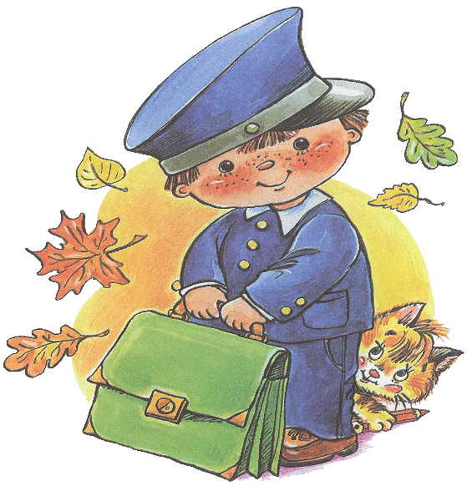
Спасибо за внимание!

